Slide 1
Toán
So sánh các số
có bốn chữ số
Tiết 2

Slide 2
Hành trình ngày 2
Thăm bạn
Câu cá
Chuẩn bị

Slide 3
Khởi động

Slide 4
Chào các bạn. Để có một chuyến đi thật vui vẻ thì chúng ta phải chuẩn bị đầy đủ đồ dùng phải không nhỉ ?
Chuẩn bị thuyền
Nào, bây giờ hãy cùng mình phân công các công việc qua trò chơi nhỏ nhé
Chuẩn bị đồ câu cá
Chuẩn bị
Chuẩn bị thức ăn

Slide 5
Bây giờ, mình sẽ viết 3 số bất kì lên bảng
Số 9898 xếp ở đâu để được dãy số từ bé đến lớn nhỉ ?
Bạn nào có số bé nhất nào ?
3 số này sẽ tương ứng với 3 bạn nhé
Bạn nào có số lớn nhất nào ?
9898
989
9009

Slide 6
Chuẩn bị thuyền
Nào, bây giờ hãy cùng mình làm việc nào.
Chuẩn bị đồ câu cá
Chuẩn bị thức ăn

Slide 7
Thứ ……… ngày……………… tháng ……………năm
Toán
So sánh các số
có bốn chữ số
Tiết 2

Slide 8
Luyện tập

Slide 9
Câu cá

Slide 10
1
Trả lời các câu hỏi.
a) Bể thứ nhất chứa được 2 100ℓ nước, bể thứ hai chứa được 1 200 ℓ nước. Bể nào chứa được nhiều nước hơn?
b) Anh Hai đã chạy được 750 m, anh Ba đã chạy được 1 km. Quãng đường đã chạy được của ai dài hơn?

Slide 11
Bể thứ nhất chứa được 2 100ℓ nước, bể thứ hai chứa được
1 200 ℓ nước. Bể nào chứa được nhiều nước hơn?
Muốn biết bể nào chứa nhiều nước hơn thì em phải biết 2 100 ℓ nước như thế nào so với 1 200 ℓ.
Muốn biết bể nào chứa nhiều nước hơn thì em phải biết gì?
Câu a cho biết gì? Hỏi gì?

Slide 12
b) Anh Hai đã chạy được 750 m, anh Ba đã chạy được 1 km. Quãng đường đã chạy được của ai dài hơn?
Muốn biết được quãng đường chạy được của ai dài hơn em phải biết 750m như thế nào so với 1km.
Em nhận xét gì về đơn vị đo độ dài quãng đường chạy của anh Hai và anh Ba?
Muốn trả lời được quãng đường chạy được của ai dài hơn em phải biết gì?
Đơn vị đo độ dài quãng đường chạy của hai anh khác nhau.
Câu b cho biết gì? Hỏi gì?
Khi so sánh hai đơn vị đo độ dài khác nhau thì ta phải làm sao?
Khi so sánh hai đơn vị đo độ dài khác nhau thì ta phải đổi về cùng một đơn vị đo.

Slide 14
a) Bể thứ nhất chứa được 2 100ℓ nước, bể thứ hai chứa được 1 200 ℓ nước. Bể nào chứa được nhiều nước hơn?
Bài 1: Trả lời các câu hỏi.
Ta có: 2 100 ℓ > 1 200 ℓ. Vậy bể thứ nhất chứa được nhiều nước hơn.

Slide 15
b) Anh Hai đã chạy được 750 m, anh Ba đã chạy được 1 km. Quãng đường đã chạy được của ai dài hơn?
Bài 1: Trả lời các câu hỏi.
Đổi 1 km = 1 000 m
Ta có 750 m < 1 000 m. Vậy anh Ba đã chạy được quãng đường dài hơn.

Slide 16
Nhiệm vụ câu cá đã xong

Slide 17
Các bạn ơi, tớ đã thấy nhà bạn của chúng ta ở ngay trước mắt rồi.
Đố các bạn biết mình sẽ ghé thăm nhà bạn nào ?

Slide 18
Thăm nhà của khỉ

Slide 19
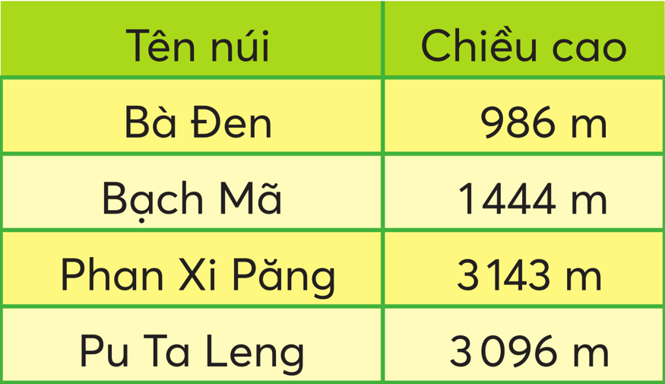
2.Quan sát bảng bên, trả lời các câu hỏi
a) Hai ngọn núi Bạch Mã và Pu Ta Leng, ngọn núi nào cao hơn?
b) Ngọn núi nào cao nhất?
c) Sắp xếp tên các ngọn núi theo thứ tự từ cao đến thấp.

Slide 20
a) Ta có: 1 444 m < 3 096 m
Vậy ngọn núi Pu Ta Leng cao hơn ngọn núi Bạch Mã.
b) Ta có: 986 < 1 444 < 3 096 < 3 143
Vậy ngọn núi Phan Xi Păng cao nhất.
c) Tên các ngọn núi theo thứ tự từ cao đến thấp là:
Phan Xi Păng, Pu Ta Leng, Bạch Mã, Bà Đen.

Slide 21
Thăm nhà của gấu

Slide 22
3
Làm tròn số đến hàng nghìn

Slide 23
Phân tích ví dụ:
Các số được làm tròn đến hàng nghìn.
Các số được làm tròn đến hàng nào?
Các số từ 7075 đến 7485 được làm tròn số hàng nghìn là 7000.
Các số từ 7075 đến 7485 được làm tròn số hàng nghìn là mấy?
Sau khi làm tròn nghìn thì chữ số hàng nghìn ở các số từ 7075 đến 7485 có thay đổi gì không?
Em có nhận xét gì về các chữ số được tô màu ở các số 7075 đến 7485?
Các chữ số được tô màu là các chữ số hàng trăm, thứ tự từ 0 đến 4.
Sau khi làm tròn nghìn thì chữ số hàng nghìn ở các số 7075 đến 7485 vẫn giữ nguyên không thay đổi.

Slide 24
Phân tích ví dụ:
Các chữ số hàng trăm, chục và đơn vị ở các số từ 7075 đến 7485 có thay đổi không?
Các chữ số hàng trăm, chục và đơn vị ở các số từ 7075 đến 7485 thay bởi các chữ số 0.
Sau khi làm tròn nghìn thì chữ số hàng nghìn ở các số từ 7522 đến 7950 thay đổi từ 7 lên 8.
Sau khi làm tròn nghìn thì chữ số hàng nghìn ở các số từ 7522 đến 7950 có thay đổi gì?
Em có nhận xét gì về các chữ số được tô màu ở các số 7522 đến 7950?
Các số từ 7522 đến 7950 được làm tròn số hàng nghìn là mấy?
Các chữ số được tô màu là các chữ số hàng trăm, thứ tự từ 5 đến 9.
Các số từ 7522 đến 7950 được làm tròn số hàng nghìn là 8000.
Vậy chữ số hàng nghìn ở các số tăng lên bao nhiêu đơn vị?
Chữ số hàng nghìn ở các số tăng lên 1 đơn vị.

Slide 25
Phân tích ví dụ:
Các chữ số hàng trăm, chục và đơn vị ở các số từ 7522 đến 7950 có thay đổi không?
Các chữ số hàng trăm, chục và đơn vị ở các số từ 7522 đến 7950 thay bởi các chữ số 0.
Sau khi làm tròn các số ta được số nào?
Sau khi làm tròn các số ta được số tròn nghìn.

Slide 26
Khi làm tròn số đến hàng nghìn:
Ta quan sát chữ số trăm.
+ Nếu chữ số trăm là 1,2,3,4 thì chữ số hàng nghìn giữ nguyên. Các chữ số hàng trăm, chục, đơn vị thay bởi các chữ số 0.
+ Nếu chữ số trăm là 5,6,7,8,9 thì chữ số hàng nghìn cộng thêm 1. Các chữ số hàng trăm, chục, đơn vị thay bởi các chữ số 0.

Slide 27
3
Làm tròn số đến hàng nghìn
Làm tròn số 4 521 đến hàng nghìn thì được số 5 000
(vì chữ số hàng trăm là 5).
...?..
...?..
b. Làm tròn số 6 480 đến hàng nghìn thì được số 6 000
(vì chữ số hàng trăm là 4).
...?..
c. Làm tròn số 2 634 đến hàng nghìn thì được số 3 000 (vì chữ số hàng trăm là 6).

Slide 28
Vậy là chúng mình đã hoàn thành hành trình thám hiểm ở ngày 2 rồi.
Chúng ta cùng về nhà nhé các bạn

Slide 29
Trên đường về nhà chúng ta ghé thăm trang trại nuôi bò sữa nhé

Slide 30
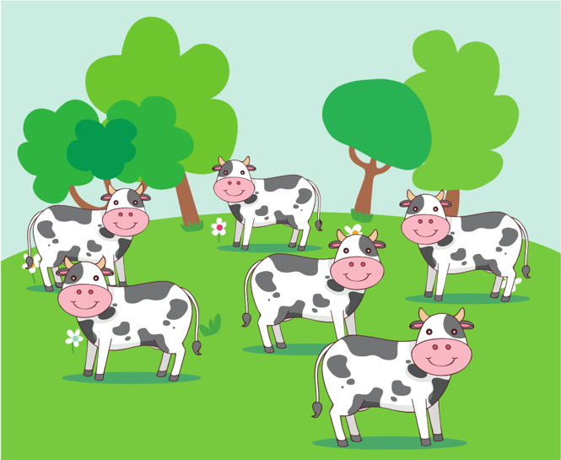
Trang trại có bao nhiêu con bò?
- Số con bò của trang trại là số có bốn chữ số.
- Nếu làm tròn số này đến hàng nghìn thì được số 10 000.
- Nếu gạch bỏ chữ số hàng nghìn thì được số lớn nhất có ba chữ số.

Slide 31
Nếu gạch bỏ chữ số hàng nghìn thì được số lớn nhất có ba chữ số nên số cần tìm là: ....999
Nếu làm tròn số này đến hàng nghìn thì được số 10 000 nên chữ số hàng nghìn là 9.
Vậy trang trại có 9999 con bò.

Slide 32
KHÁM PHÁ

Slide 33
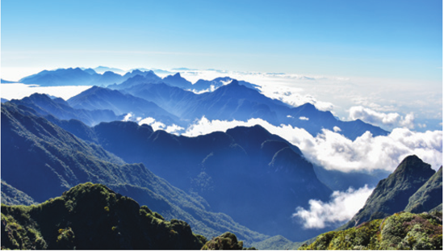
Phan Xi Păng ( tỉnh Lào Cai) và núi Pu Ta Leng (tỉnh Lai Châu) là hai ngọn núi cao nhất và nhì ở nước ta.

Slide 34
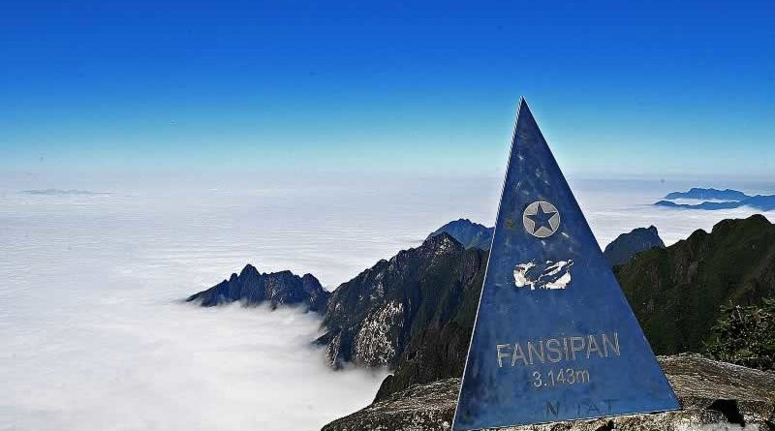
Phan Xi Păng ( tỉnh Lào Cai) cao 3.143 m

Slide 35
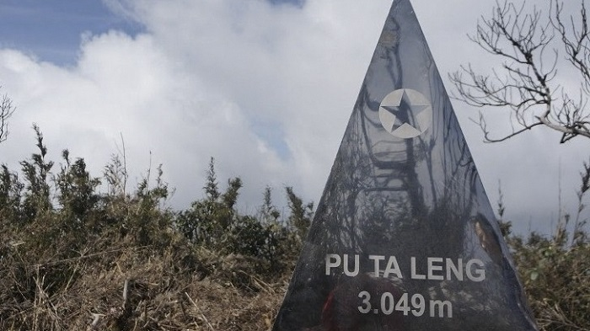
Núi Pu Ta Leng (tỉnh Lai Châu) cao 3.049 m

Slide 36
Củng cố

Slide 37
Bây giờ mình sẽ chở các bạn về nhà nhé
Các bạn giúp mình tìm số nhà nhé

Slide 38
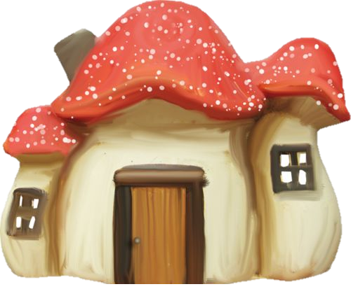
Các bạn hãy sắp xếp các số theo thứ tự từ bé đến lớn
2952
3952
3852
2852

Slide 39
Cảm ơn các bạn đã đồng hành với chúng mình.

